Slide 1
АКТУАЛИЗИРАН ДОКУМЕНТ ЗА ИЗПЪЛНЕНИЕТО НА ОБЛАСТНАТА СТРАТЕГИЯ ЗА РЕГИОНАЛНО РАЗВИТИЕ НА ОБЛАСТ БЛАГОЕВГРАД 2018-2020
Изготвил: Прайм Консултинг ЕООД

Slide 2
Причини за актуализация на стратегическия документ
Промени в секторни стратегии и програми, влияещи върху изпълнението на областната стратегия - осигуряване на съответствие с промените в националните секторни политики;
Промени в свързаното национално законодателство или в законодателството на ЕС;
Промени в териториалния обхват на районите за целенасочена подкрепа.
Резултати от междинната оценка:
Осигуряване на вътрешната съгласуваност между приоритетите и мерки;
Осигуряване на съответствие между критериите за оценка и приоритети и мерки и определяне на базови и целеви стойности на индикатори за наблюдение и оценка.

Slide 3
Обхват на Актуализираният документ
Цели и приоритети за развитие на област Благоевград за периода 2014-2020;
Обща оценка на необходимите ресурси за постигане на целите на стратегията;
Териториален обхват на районите за целенасочена подкрепа;
Критерии за оценка на изпълнението на стратегията.
С оглед на промените в ЗРР от 2016 г., в Областната стратегия за регионално развитие на област Благоевград са включени две нови части:
Мерки и средства за реализация на дейности в районите за целенасочена подкрепа;
Насоки и мерки за развитие на териториалното сътрудничество.

Slide 4
Стратегическа цел 1. „Развитие на конкурентоспособна и съвременна икономика базирана на знанието и съвременните технологии, традициите и наличните ресурси“
Приоритет 1. „Стимулиране на икономическото развитие“
Осигурено е съответствие на Мярка 1.1. „Създаване на устойчива, качествена и привлекателна среда развитие на бизнеса“ със „Стратегията за развитие на електронното управление в Р. България“;
Допълнен е обхвата мярка 1.3. „Стимулиране прилагането на съвременни технологии и иновации“ в съответствие „Иновационните стратегии за интелигентна специализация“;
Мярка 1.4 и 1.5 са обединени в една мярка, насочена към развитие на горското и селско стопанство и диверсификация на икономиката на селските райони.
От обхвата на мярка „Осигуряване на техническа и инженерна инфраструктура“ отпадат задачите свързани с енергийната ефективност и административните услуги, тъй като те са функционално свързани с мярка 1.1 и мярка 1.7;
От приоритета отпада мярка 1.9 „Подпомагане развитие на младежта и тяхната пазарна реализация“, тъй като е функционално свързан с част от мярка 2.1 към Приоритет 2

Slide 5
Стратегическа цел 2. "Цялостно повишаване качеството на живот на населението в област Благоевград"
Приоритет 2. "Подобряване качеството на живот в област Благоевград"
В обхвата на мярка 2.1 „Подобряване качеството на живот чрез развитие на човешкия потенциал“ е включена мярка 1.9 „Подпомагане развитие на младежта и тяхната пазарна реализация“;
Предeфиниране на мярка 2.3 "Подобряване и диверсификация на институционална среда за предоставяне на социални услуги", като към нея е включена мярка 2.2. "Осигуряване на техническа и инженерна инфраструктура за предоставяне на социални услуги". Промяната е продиктувана от логическата обвързаност между двете мерки. Новото наименование на мярка 2.2 е „Подобряване и развитие на социалните услуги и образователната система“;
Отпадане на мярка 2.4 "Повишаване качеството на обществена и административна среда", тъй като обхвата на мярката дублира задачи попадащи в рамките на Мярка 1.1. "Създаване на устойчива, качествена и привлекателна среда развитие на бизнеса" и Мярка 1.6. "Развитие на сектор Енергетика";
Мярка 2.5 „Опазване и развитие на природното, културно и историческо наследство“ и мярка 2.6 „Екологично развитие и биоразнообразие“ са обединени в обща мярка 2.3 "Опазване и възстановяване на околната среда и съхраняване на културното и историческото наследство", тъй като имат сходен обхват в частта опазвана на околната среда.

Slide 6
Стратегическа цел 3. "Развитие на туризма, като стратегически отрасъл за областта, при използване на наличните природни, културни, исторически и други ресурси"
Приоритет 3. "Развитие на туризма"
Промените касаят осигуряване на съответствие със Стратегия за устойчиво развитие на туризма в България 2014-2030. Допълненият обхват на двете мерки по Приоритет 3, е както следва:
Мярка 3.1. „Реализиране на съвместна стратегическа и инвестиционна програма за изграждане и развитие на туристически обекти в областта“ – включени са дейности за стимулиране на партньорството и сътрудничеството между публичните власти и представителите на туристическата индустрия за реализиране на съвместни инициативи в областта на туризма;
Мярка 3.2. „Създаване и развитие на диверсифициран туристически продукт в областта“ - включени са дейности за осигуряване на безопасност и сигурност на потребителите на туристически услуги.

Slide 7
Стратегическа цел 5. „Подобряване качеството на взаимодействие между администрацията, бизнеса и гражданското общество, с цел постигане на по-добри резултати в областите на интервенция“
Приоритет 5. „Координирано правене на политики“
Разширен е обхвата на Мярка 5.3. „Координация при усвояване на средствата от ЕС, на регионално и местно равнище“ за осигуряване на съответствие със Стратегията за развитие на държавната администрация 2014-2020 г.
Включени са дейности за подобряване на професионалните компетенции на служителите на националните и местни администрации на територията на област Благоевград.

Slide 8
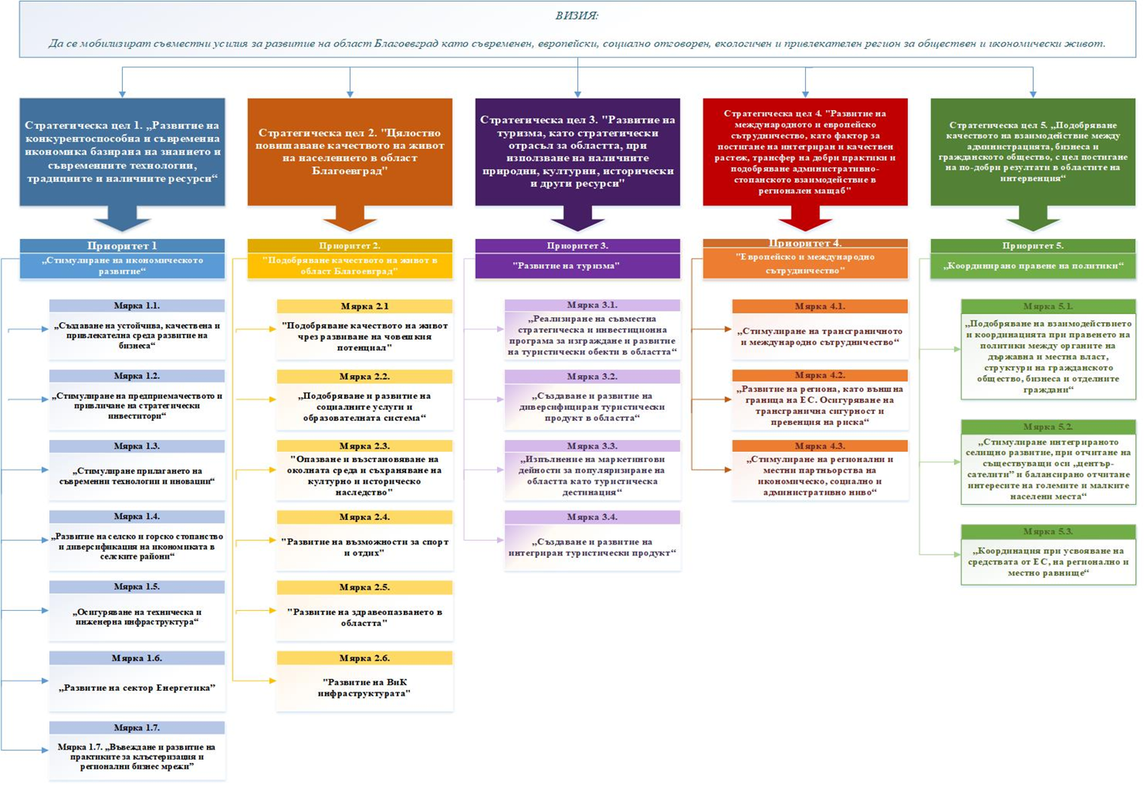

Slide 9
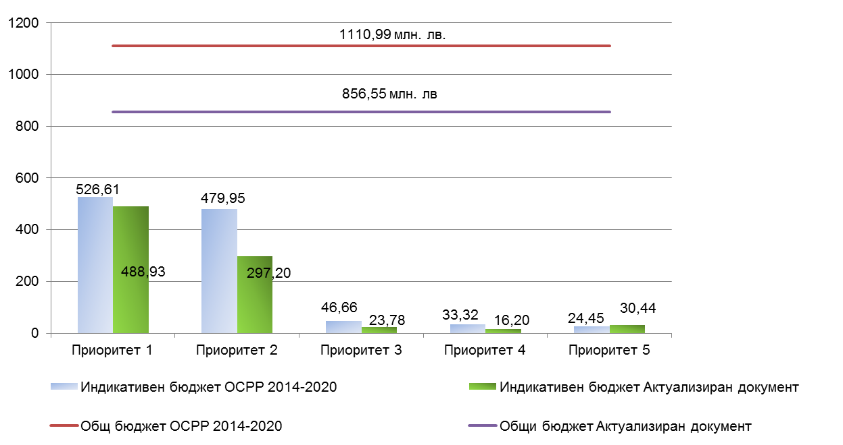
ОБЩА ОЦЕНКА НА НЕОБХОДИМИТЕ РЕСУРСИ ЗА ПОСТИГАНЕ НА ЦЕЛИТЕ НА СТРАТЕГИЯТА

Slide 10
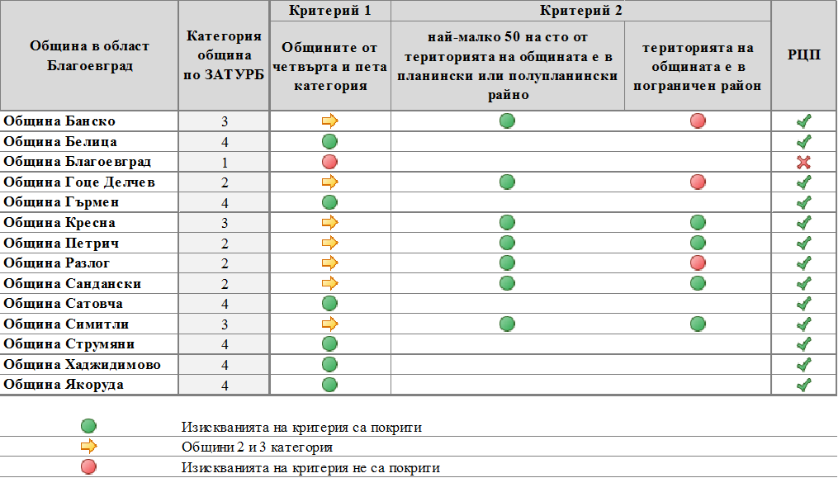
ТЕРИТОРИАЛЕН ОБХВАТ НА РАЙОНИТЕ ЗА ЦЕЛЕНАСОЧЕНА ПОДКРЕПА

Slide 11
КРИТЕРИИ ЗА ОЦЕНКА НА ИЗПЪЛНЕНИЕТО НА СТРАТЕГИЯТА
Осигурено е съответствие между критериите за оценка и приоритети и мерки
Дефинирани са базови и целеви стойност на индикаторите
Посочен е основния източник на информация
Намален е броя на индикаторите

Slide 12
Благодаря за вниманието !
София 1202
ул. “Родопи” №68, ет. 3
тел.: +359 0887 905 205
vladislav@primebg.com
www.primebg.com

